Slide 1

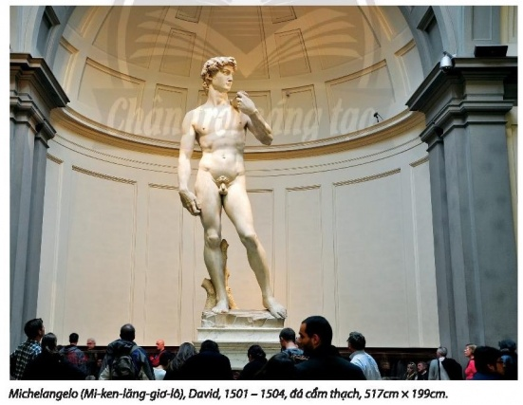

MỸ THUẬT 7
Bài 10- Hình khối của nhân vật trong điêu khắc

Slide 3
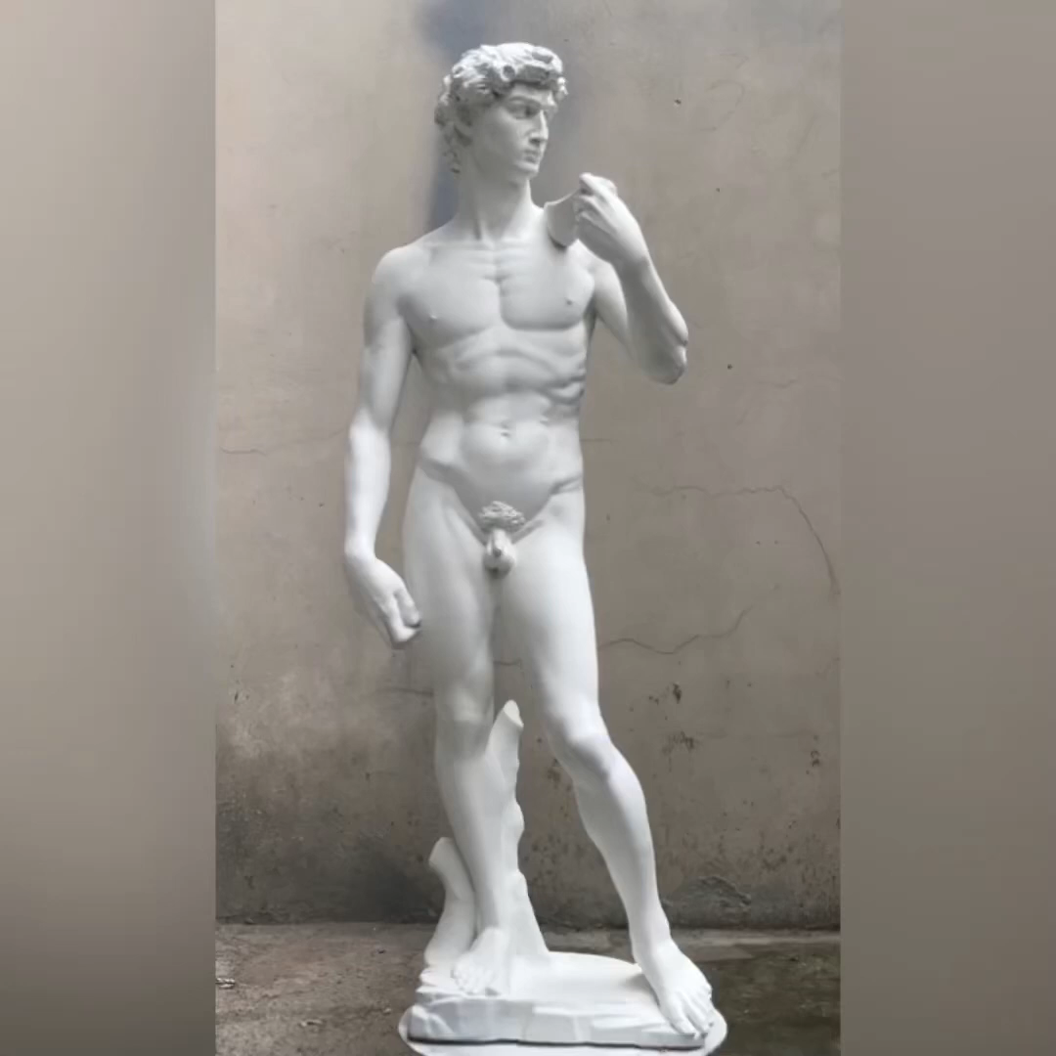

Slide 4

Bước 1: Gấp 1/4 tờ giấy A4 thành 8 phần, vẽ hình nhân vật theo dạng que với đầu người bằng một phần giấy đã gấp.
Bước 2: Tạo hình nhân vật bằng dây thép (cốt) và uốn theo tư thế, động tác của hình mẫu.
Bước 3: Tạo các bộ phận của nhân vật bằng hình khối cơ bản từ đất nặn.
Bước 4: Đắp các khối đất nặn vào cốt tạo hình nhân vật.
Bước 5: Tạo đặc điểm riêng của nhân vật, hoàn thiện sản phẩm.

Slide 5
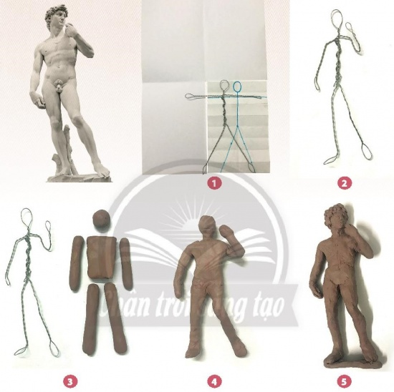

Slide 6
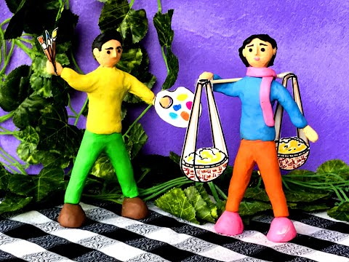
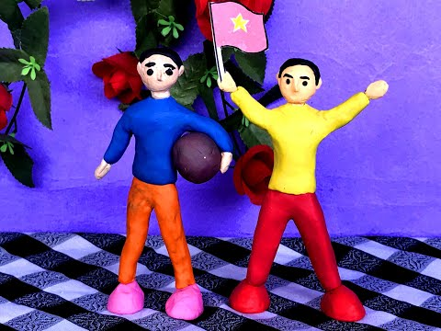

Slide 7
TRƯNG BÀY SẢN PHẨM VÀ CHIA SẺ
- Em ấn tượng với sản phẩm nhân vật nào?
Điều gì khiến em có ấn tượng với nhân vật đó?
Em có nhận xét gì về tỉ lệ giữa các bộ phận cơ thể của nhân vật?
Nhân vật 3D có nhiều hình dáng phong phú, có thể điều chỉnh, uốn vặn ra các tư thế, hoạt động tùy theo ý thích.

Slide 8
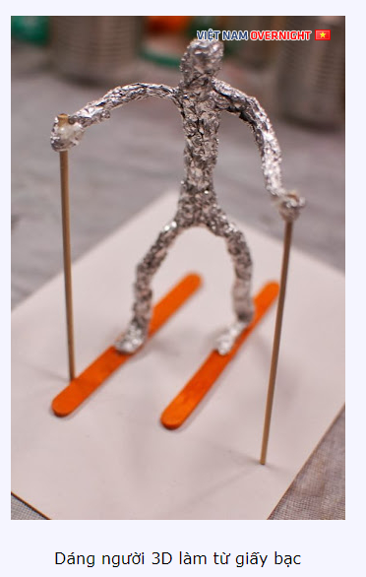
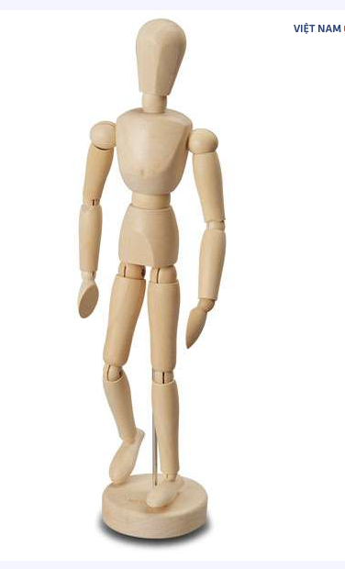
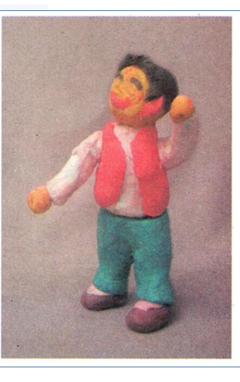
Dáng người 3D từ giấy bạc
Dáng người 3D từ gỗ
Dáng người 3D làm từ đất nặn

Slide 9
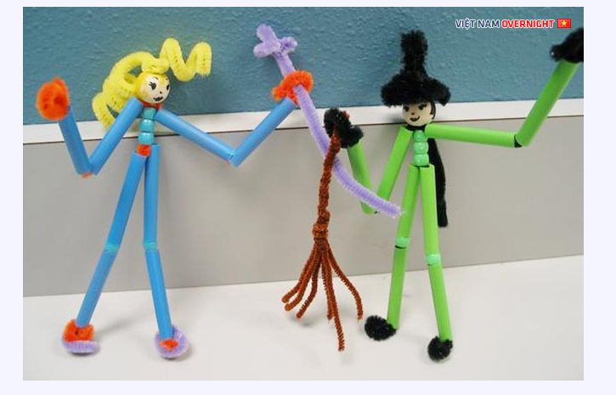
Dáng người 3D làm từ Ống hút

Slide 10
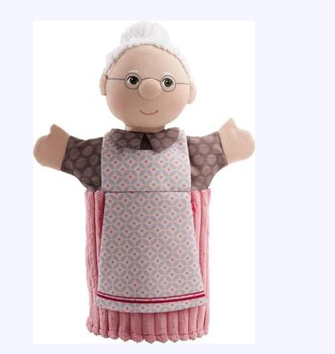
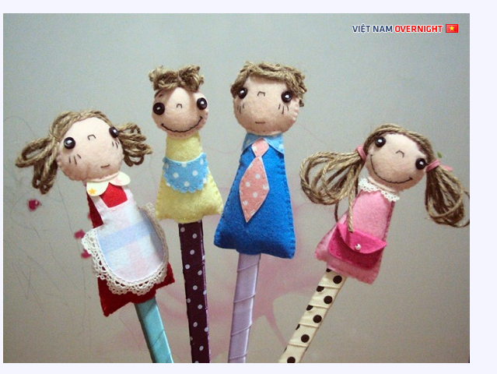
Dáng người 3D làm từ Vải

Slide 11
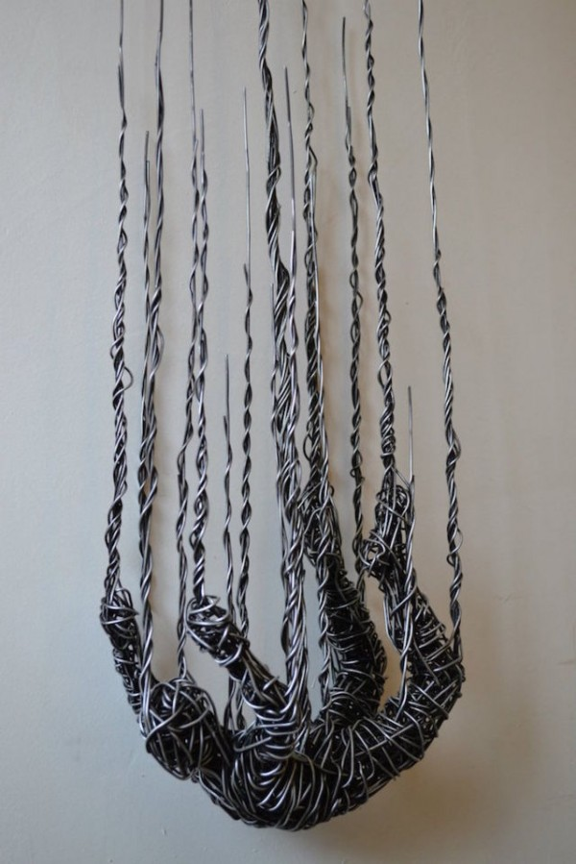
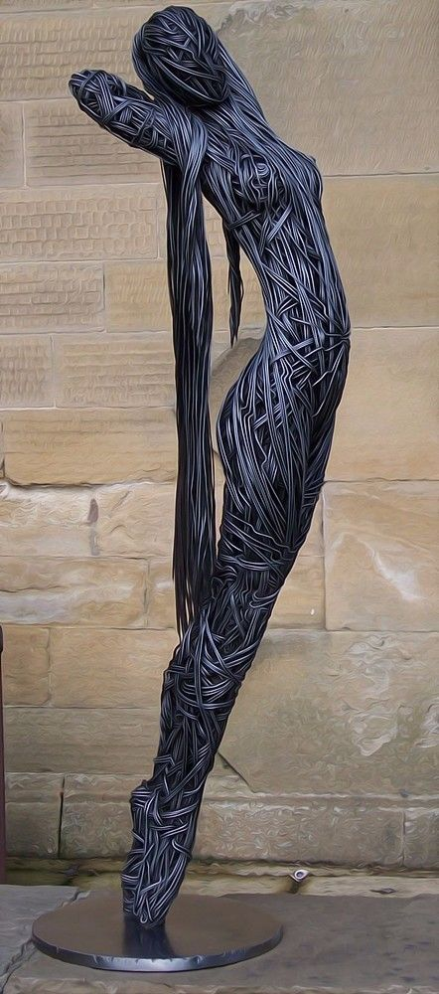
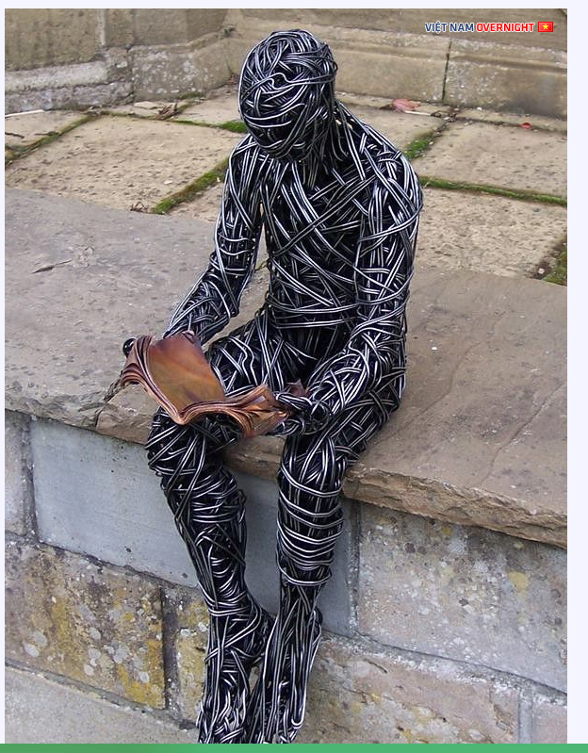
Nhân vật làm từ dây thép

Slide 12

V/ VẬN DỤNG- PHÁT TRIỂN
TÌM HIỂU NGHỆ THUẬT ĐIÊU KHẮC TRUNG ĐẠI THẾ GIỚI

Slide 13
